Slide 1
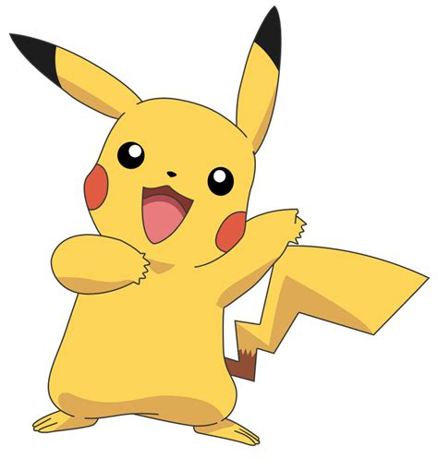
2DGP 1차 발표
2019184006 김재혁

Slide 2
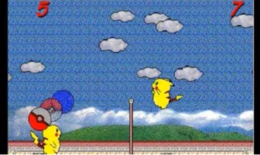
게임 컨셉
피카츄 배구게임은 두 명의 플레이어가 피카츄를 조종해 공을 주고받으며 상대 코트에 득점하는 간단하지만 경쟁적인 배구 게임입니다.

Slide 3
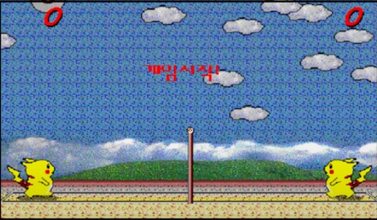
2. 예상 게임 진행 흐름1
게임이 시작되면 서브권을 가진 피카츄 머리 위로 공이 떨어집니다.
1P은 왼쪽, 2P은 오른쪽에서 플레이를 합니다.
캐릭터를 움직여 점프하거나 특수키를 사용하여 상대방 코트로 공을 넘기는 방식입니다.

Slide 4
2. 예상 게임 진행 흐름2
1P
W
조작키
A
S
D
SPACE
1P
이동키: W/A/S/D
특수키: SPACE
2P
↑
2P
이동키: 화살표 방향키
특수키: SHIFT
↑
↑
↑
SHIFT

Slide 5
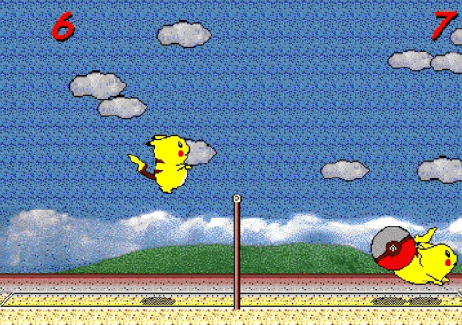
2. 예상 게임 진행 흐름3
상단 위에 숫자는 점수를 의미하고
공이 상대 진영 바닥에 닿으면 점수를 획득합니다.
방향키 + 특수키를 누르면 해당 방향으로 슬라이딩을 하여 수비를 할 수 있습니다.
만약 공이 벽에 닿으면 공은 반대 방향으로 향하고 만약 네트에 닿으면 공은 아래로 향하게 됩니다.

Slide 6
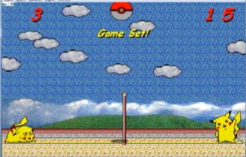
2. 예상 게임 진행 흐름4
제한 시간이 종료되거나, 일정 점수를 획득하면 게임에서 승리합니다.

Slide 7
3. 개발 일정
1주차 | 리소스 수집 | 게임제작에 필요한 리소스 수집
2주차 | 기본 틀 구현 | 캐릭터, 배경, 공, 네트 등 오브젝트 생성 및 이동 설정
3주차 | 충돌 처리 | 공과 벽, 공과 캐릭터 충돌
4주차 | 중간 점검 | 각종 버그 점검(충돌 처리, 애니메이션), 추가 요소 배치
5주차 | 시스템 UI 구성 | 시작 화면, 점수, 타이머 추가
6주차 | 인공지능 구현 | 상대 인공 지능 구현(1인용), 다른 사람과 플레이할 수 있게 2인용 구현
7주차 | 사운드 적용 | 스킬 사용, 공과 캐릭터 충돌 사운드
8주차 | 최종 점검 | 각종 버그 점검(인공지능, 효과음)

